Slide 1


《微型计算机原理与接口技术》
第6章 I/O接口和并行接口芯片8255A

Slide 2
本章主要内容： §6.1 I/O接口 §6.2 8255A的工作原理 §6.3 8255A的应用举例

Slide 3
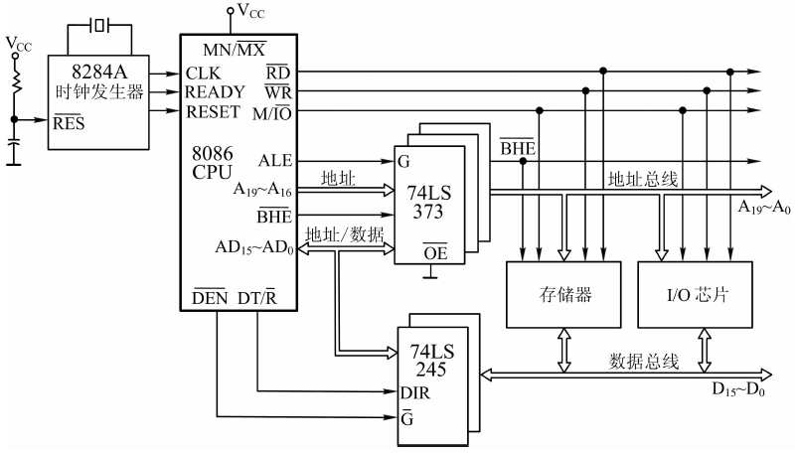

回顾：
8086 CPU的最小模式
I/O设备
I/O总线

Slide 4
§6.1 I/O接口
6.1.1 I/O接口的功能
6.1.2 I/O端口及其寻址方式
6.1.3 CPU与外设间的数据传送方式
6.1.4 PC机的I/O地址分配

Slide 5
6.1.1 I/O接口的功能
1. 采用I/O接口的必要性
计算机与外设间交换数据、状态和控制命令的的过程统称为通信(Communication)。
CPU与外设交换信息的过程，和它与存储器交换数据一样，也是在控制信号作用下通过总线来完成的。
存储器芯片存取速度与CPU的时钟频率在同一数量级，存储器本身又具有数据缓冲能力，所以CPU与存储器可以很方便地交换数据，但与外设交换数据的过程要复杂得多。

Slide 6
计算机与外设间的信息交换存在的问题
1) 速度不匹配
CPU速度比外设的速度高很多，且不同外设速度差异甚大。
2) 信号电平不匹配
CPU都用TTL/CMOS电平， 而外设大多是复杂的机电设备, 往往不能为TTL /CMOS电平所驱动， 有自己的电源系统和信号电平。
3) 信号格式不匹配
CPU传送的通常是8位、16位、32位或64位并行数据，而外设使用的信息格式各不相同，有模拟量、数字量或开关量；有电流量、电压量；有些采用串行方式，有些用并行方式。
4) 时序不匹配
外设都有各自的定时和控制逻辑，可能与CPU时序不一致。
因此，输入输出设备不能直接与CPU的系统总线相连，必须在CPU与外设之间设置专门的接口(Interface)电路来解决这些问题。

Slide 7
2. I/O接口的功能
1) 设置数据缓冲解决速度不匹配问题：重难点！
事先把要传送的数据准备好，在需要的时刻完成传送。经常使用锁存器和缓冲器，并配以适当的联络信号来实现功能。——如同快递点的功能
2) 设置电平转换电路解决电平不一致问题
如计算机和外设间进行串行通信时，可采用MAX232和MAX233等芯片来实现电平转换。
3) 设置信息转换逻辑满足各自格式要求
将外设传送的模拟量，经A/D转换成数字量，送到计算机去处理。计算机送出的数字信号经D/A转换成模拟信号，驱动某些外设工作。

Slide 8
4) 设置时序控制电路同步CPU和外设的工作：重点
接口电路接收CPU送来的命令或控制信号、定时信号，实施对外设的控制与管理，外设的工作状态和应答信号也通过接口及时返回CPU，以握手联络(handshaking)信号来保证主机和外部I/O操作实现同步。
5) 提供地址译码电路：延续第5章知识
计算机中存在多个外设，每个外设需要与CPU交换几种信息，因此接口电路中常含若干端口，其I/O地址由接口电路中的地址译码电路提供。
6) 提供I/O控制、读/写控制及中断控制等逻辑。

Slide 9
§6.1 I/O接口
6.1.1 I/O接口的功能
6.1.2 I/O端口及其寻址方式
6.1.3 CPU与外设间的数据传送方式
6.1.4 PC机的I/O地址分配

Slide 10
6.1.2 I/O端口及其寻址方式
I/O端口
CPU与外设通信时，主要传送数据信息、状态信息和控制信息。
在接口电路中，这些信息分别进入不同的寄存器，通常将这些寄存器和它们的控制逻辑统称为I/O端口(Port)，CPU可对端口中的信息直接读写。
在一般接口电路中都要设置以下几种端口：
TIP：
1）端口地址是什么东西？——本质上和存储器的地址一样
2）一个外设可能有多个端口——分别处理数据、状态和控制信息

Slide 11
1) 数据端口
数据端口(Data Port)或数据口，用来存放外设送往CPU的数据，或者CPU要输出到外设去的数据，长度一般为1~2字节。数据口主要起数据缓冲作用。
2) 状态端口
状态端口(Status Port)指示外设的当前状态。每个外设具有几个状态位，它们可由CPU读取，以测试或检查外设的状态(Ready,Busy,Error等)，用以决定程序的流程。

Slide 12
状态口中常用的状态位：重要
准备就绪位(Ready)
如果是输入设备
如Ready = 1——端口的数据寄存器已准备好数据，等待CPU来读取；
当数据被CPU取走后，Ready = 0——表示没有数据可取。
若是输出设备
如Ready = 1——端口中的输出数据寄存器已空，可以接收CPU的下个数据了；
当新数据送到输出寄存器后，Ready = 0——表示现在正忙着把数据送出去，数据送完后会使得Ready = 1。

Slide 13
忙碌位(Busy) = NOT READY
表明输出设备是否能接收数据。
若该位为1，表示外设正在进行I/O传送操作，暂时不允许CPU送新的数据过来。
本次数据传送完毕，该位清0，表示外设已处于空闲状态，又允许CPU将下一个数据送到输出口。
错误位(Error)
如果在数据传送过程中产生了某种错误，可将错误状态位置1，以便CPU进行相应的处理。
系统中可以设置若干错误状态位，表明不同性质的错误，如奇偶校验错、溢出错等。
重要！

Slide 14
3) 命令端口
命令端口(Command Port)也称为控制端口(Control Port)，用来存放CPU向接口发出的各种命令和控制字，控制接口或设备的动作。
常见的命令信息位有启动位、停止位、允许中断位等。
通常，CPU与外设交换的数据以字节为单位，因此一个外设的数据端口含有8位。
状态口和命令口可以只包含1位或几位信息，所以不同外设的状态口允许共用一个端口，命令口也可共用。D触发器（输出锁存）和三态缓冲器（输入缓冲）常用来构成这两种端口。

Slide 15
2. I/O端口的寻址方法
存储器映象寻址方式(Memory Mapped I/O)
把系统中每个I/O端口都看作1个存储单元，并与存储单元统一编址，所有访存指令均可用来访问I/O端口，不用设置专门的I/O指令。
优点是CPU指令集中不必包含I/O操作指令，简化了指令系统的设计；能用类型多、功能强的访存指令，对I/O设备进行方便、灵活的操作。缺点是I/O端口占用了大量存储单元的地址空间。
如Motorola公司的MC6800、MC68000、MC 6805等CPU，采用这种寻址方式。

Slide 16
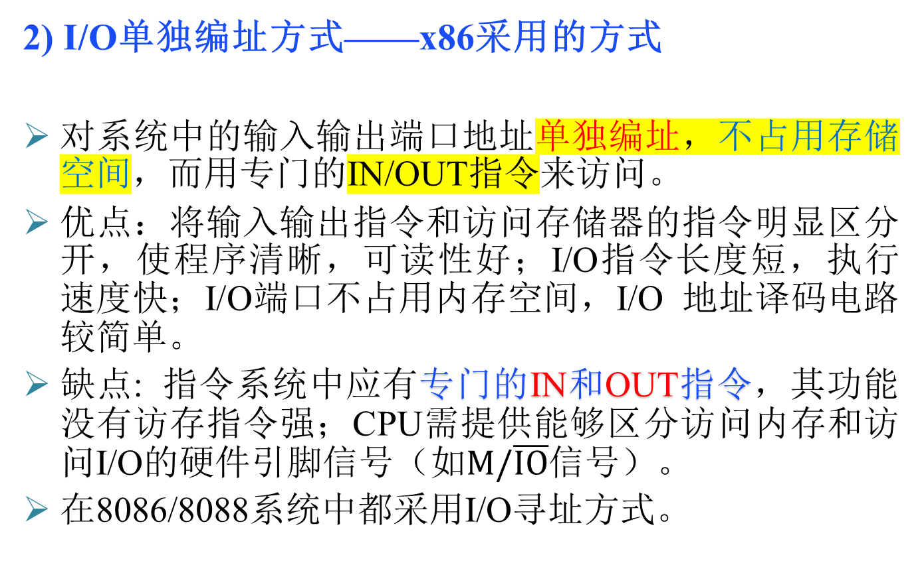
2) I/O单独编址方式——x86采用的方式
对系统中的输入输出端口地址单独编址，不占用存储空间，而用专门的IN/OUT指令来访问。
优点：将输入输出指令和访问存储器的指令明显区分开，使程序清晰，可读性好；I/O指令长度短，执行速度快；I/O端口不占用内存空间，I/O 地址译码电路较简单。
缺点: 指令系统中应有专门的IN和OUT指令，其功能没有访存指令强；CPU需提供能够区分访问内存和访问I/O的硬件引脚信号（如$M/\overline{\text{IO}}$信号）。
在8086/8088系统中都采用I/O寻址方式。

Slide 17
§6.1 I/O接口
6.1.1 I/O接口的功能
6.1.2 I/O端口及其寻址方式
6.1.3 CPU与外设间的数据传送方式
6.1.4 PC机的I/O地址分配

Slide 18
6.1.3 CPU与外设间的数据传送方式
1. 程序控制方式（软件）（低级技能，简单设备）
数据传送在程序控制下完成，又可分为无条件传送和条件传送（查询式）两种方式。软硬件都很简单，无条件方式只适用于简单设备；查询方式CPU效率很低。
2. 中断方式（软件）（中级技能，非频繁访问设备，较常用）
外设发中断请求，CPU响应后完成数据传送。实时性好，CPU效率较高，频繁访问时CPU开销大。
3. DMA方式（硬件）（高级技能，需要DMA控制器支持，高速大量数据传输设备）
DMA控制器临时接管CPU的地址、数据和控制总线，实现高效的批量数据的传送。硬件上比较复杂。
非常重要：每种方式都需要结合硬件
和软件深入理解！

Slide 19
1. 程序控制方式
无条件传送方式
也称同步传送方式，主要用于对简单外设进行操作，所需的硬件和软件都较少。
这类外设的特点：任何时刻，在输入时外设数据都已READY，输出时外设都处于可接收数据状态（NOT BUSY），程序可不必检查外设的状态直接输入输出数据。比如按键、开关、LED等。
无条件传送方式的优点是软硬件都很简单，容易实现，但是只适用于简单外设。
要点：硬件上可随时传送数据

Slide 20
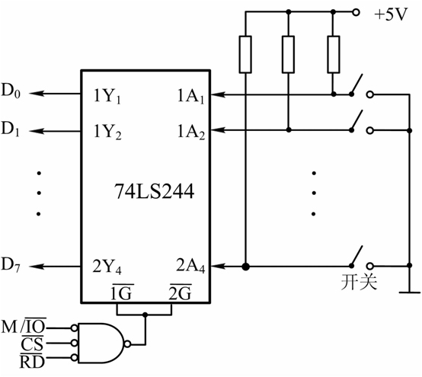
1. 程序控制方式——无条件传送
最简单的输入端口：按键开关的状态输入口。
可随时读取开关状态（重要条件！）
开关经1个8位三态缓冲器接到数据总线，用IN指令将开关状态读入缓冲器。
1-断开，0-闭合。
单向数据缓冲器
图 6.1
TIP：输入要采用三态缓冲器
输出要用锁存器（D触发器）

Slide 21
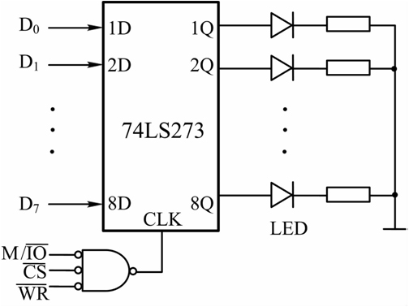
1. 程序控制方式——无条件传送
锁存器
最简单的输出口：LED的点亮和熄灭控制。
可随时改变LED状态（条件！）。
1个8位锁存器接8个LED显示器，用OUT指令将命令字送到LED，1-点亮，0-熄灭。
图6.2
TIP： 输入要采用三态缓冲器
输出要用锁存器（D触发器）
为什么呢？

Slide 22
1. 程序控制方式——条件传送
2) 条件传送
也称为查询式传送方式。传送前查询外设已处于准备好传送数据的状态，才能进行传送。
条件：这类外设不是随时处于准备状态；
它们有相应的状态标志/信号供查询
怎么查询？不断读Ready或Busy状态。
先读取状态口，检查外设是否准备好或处于忙碌状态，不断检测外设状态，直至外设准备好了或不忙时为止。

Slide 23
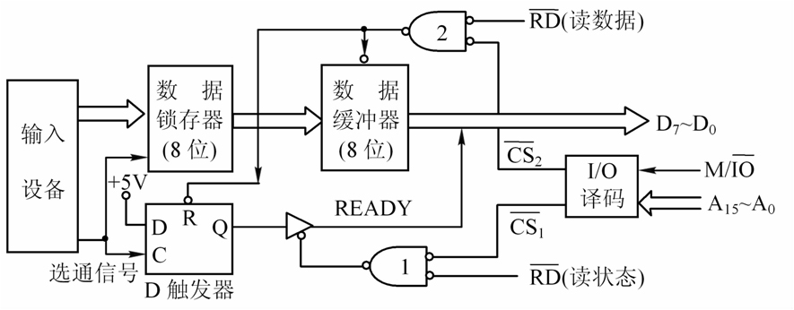
查询式输入接口电路（重难点！要吃透！）
包括输入数据口和状态口。状态口( 有效)由1个D触发器和1个三态门构成，输入数据口( 有效)由1个8位锁存器和1个8位缓冲器构成。
执行IN指令选中状态口时，读取状态信息READY；执行IN指令选中数据口时，从缓冲器读取数据信息。
图6.3

Slide 24

图6.3
工作过程：
输入设备准备好数据后，向接口电路发低电平选通信号，将数据打入锁存器，并使D触发器的Q端置1——READY。
CPU执行IN指令读状态口, 和 有效。Q端高电平经缓冲器送到数据线，作为READY信号读入累加器。
CPU查READY=1, 执行IN指令读数据口, 和 有效使数据缓冲器开启，锁存数据经缓冲器送上数据总线并进入累加器，同时将D触发器清0，一次数据传送完毕。
接着开始下个数据的传送，直至全部数据传送完毕。

Slide 25
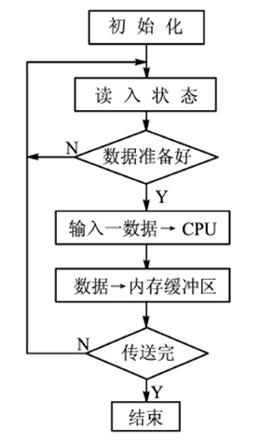
查询式输入数据的程序段：
MOV BX, 0 ;初始化地址指针
MOV CX, COUNT_1 ;传送字节数
READ_S1:
IN AL, PORT_S1 ;读入状态位
TEST AL, 01H ;数据准备好?
JZ READ_S1 ;否，循环检测
IN AL, PORT_IN ;准备好，读数据
MOV [BX], AL ;存入内存缓冲区
INC BX ;修改地址指针
LOOP READ_S1 ;未完，继续
… ;已传送完

Slide 26
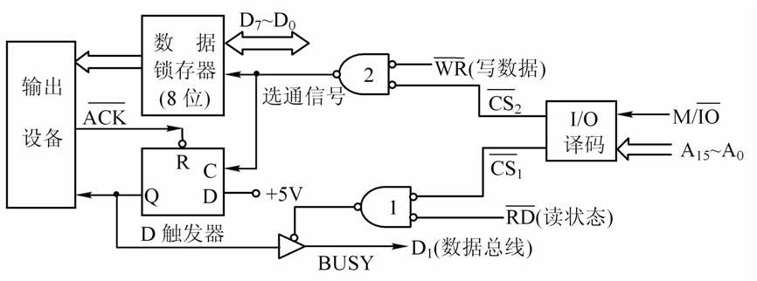
查询式输出电路和工作过程
图6.5
CPU准备输出数据时先执行IN指令，它使状态口三态门开启，从数据总线D₁位读入BUSY状态。BUSY=1，外设忙；BUSY=0，CPU可向外设输出数据。
外设不忙时, 执行OUT指令选中数据口。 和 有效, 门2输出低电平脉冲选通信号，锁存器选通，将数据送向外设。同时，其后沿还使D触发器翻转，置Q为高电平，即把状态口的BUSY位置成1，表示忙碌。
输出设备取走数据后，送回一个应答信号ACK ，将D触发器清 0，即置BUSY=0，允许CPU送出下个数据。
Notes:
如果数据没有取走（处理完），就发送数据会发生什么情况？

Slide 27
2) 条件式输出
思考：如果外设坏了，会出现什么问题？
怎么处理？
查询式输出数据的程序段：
MOV CX, COUNT_2 ;传送的字节数
READ_S2:
IN AL, PORT_S2 ;读入状态位
TEST AL, 02H ;忙否?
JNZ READ_S2 ;忙，循环检测
MOV AL, 待输出数据 ;不忙
OUT PORT_OUT, AL ;输出数据
LOOP READ_S2 ;未传送完，循环
… ;已传送完

Slide 28
2. 中断方式
查询式数据传送，CPU会花许多时间去等待数据或外设准备就绪，效率很低，这个效率低到什么程度？举例说明
例如：若一个操作员每秒可从键盘输入5个字符，平均每个字符占200000μs（200ms），而计算机只要用10μs就能从键盘读入1个字符，这样就有999950μs花在检测键盘状态和等待上，即99.99%的时间因等待而浪费了。

Slide 29
采用中断方式后，CPU平时可以执行主程序，只有当输入设备将数据准备好了，或者输出端口的数据缓冲器已空时，才向CPU发中断请求。CPU响应中断后，暂停执行当前的程序，转去执行管理外设的中断服务程序。
在中断服务程序中，用输入或输出指令在CPU和外设之间进行一次数据交换。等输入或输出操作完成之后，CPU又回去执行原来的程序。
还有：当CPU有多个外设需要处理的时候，能够及时处理各种外设任务。
在第八章会专门给大家讲中断……
特点：实时性好；CPU效率较高；
频繁访问时CPU开销大。

Slide 30
3. DMA方式
1）DMA方式的提出
当CPU与高速I/O设备交换数据，或者与外设进行成组数据交换时，中断方式仍显得太慢。因为中断处理还是有开销的。
DMA(Direct Memory Access)传送方式，也就是直接存储器存取方式，可以在CPU参与的情况下，实现存储器与外设间的高速、大量数据交换。
DMA方式下，CPU需要出让总线控制权给DMA控制器，由DMA控制器完成数据在存储器和I/O设备间的直接数据传送。
数据传输完成后，一般用中断方式告诉CPU传输完成

Slide 31
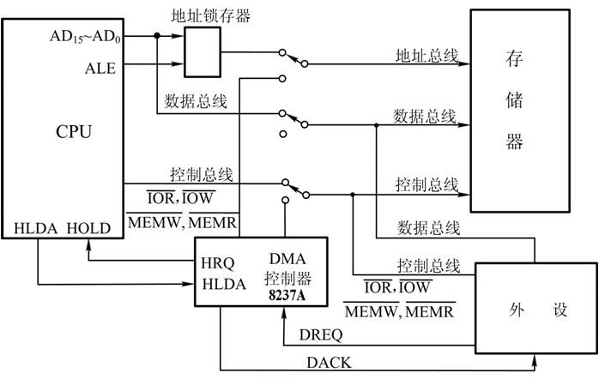
2) DMA控制器的连线和操作（仅需了解）
如图6.7，设外设为磁盘驱动器，在DMA控制器8237A控制下，可实现它与内存间的DMA数据传输。CPU与8237A分时使用地址、数据和控制总线。图中3个开关打在上方表示CPU控制总线，下方为8237A控制系统总线。
图6.7

Slide 32
§6.1 I/O接口
6.1.1 I/O接口的功能
6.1.2 I/O端口及其寻址方式
6.1.3 CPU与外设间的数据传送方式
6.1.4 PC机的I/O地址分配

Slide 33
6.1.4 PC机的I/O地址分配
1.PC/XT机

Slide 34
2. PC/AT机

Slide 35
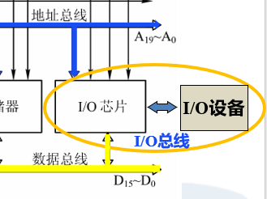
§6.2 8255A的工作原理
我们当然可以用小规模逻辑电路，如74LS244，74LS245，74LS373，D触发器、三态门、与门、或门、反相器等实现I/O接口电路，但是有没有比较通用的一种电路，能够灵活实现I/O接口呢？
可编程（Programmable）器件，比如8255实现可编程并行接口，比如8251实现可编程串行接口，8253/8254实现计数器接口，8259实现可编程中断接口。
如何理解“可编程”
8255A是一种通用可编程并行I/O接口芯片
(Programmable Peripheral Interface，PPI)。

Slide 36
§6.2 8255A的工作原理
6.2.1 8255A的结构和功能
6.2.2 8255A的控制字
6.2.3 8255A的工作方式和C口状态字

Slide 37
8255和外部设备的典型连接：
并行接口的外设
I/O接口电路是CPU和外设间的翻译官

Slide 38
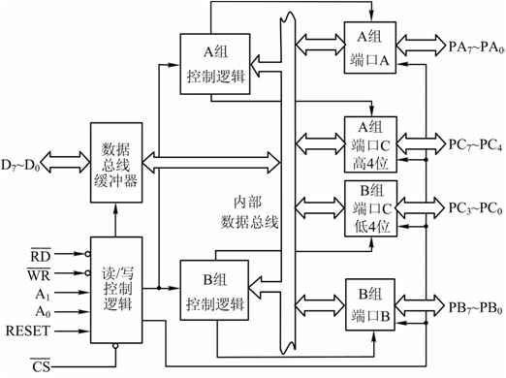
6.2.1 8255A的结构和功能
外部40个引脚
内部包含：
数据端口A、B、C。其中，C口分成C口上半部（C高）和C口下半部分（C低）。
A组和B组控制逻辑
数据总线缓冲器
读/写控制逻辑。
CPU的总线语言
外部设备的语言
CPU和外设间的翻译官

Slide 39
1. 数据端口A、B和C
端口A：包含1个8位的数据输出锁存器/缓冲器，1个8位的数据输入锁存器。A口作输入或输出时数据均能锁存。
端口B：包含1个8位的数据输入/输出锁存器/缓冲器，1个8位的数据输入缓冲器。
端口C：
包含1个8位的数据输出锁存器/缓冲器，1个8位的数据输入缓冲器，无输入锁存功能。
分成两个4位端口时，每个端口有1个4位的输出锁存器。
C口还可配合A口和B口工作，用来产生A口和B口的输出控制信号、输入到A口和B口的端口状态信号。

Slide 40
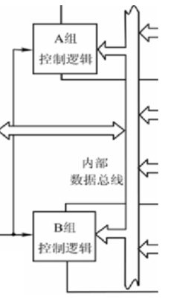
2. A组和B组控制逻辑
A组：管理A口和C口高，通过PA₇~PA₀以及PC₇~PC₄引脚与外部联络。
B组：管理B口和C口低，通过PB₇~PB₀以及PC₃~PC₀引脚与外部联络。
内部有控制寄存器，能接收CPU送来的命令字，决定A组和B组的工作方式，或对C口的每1位执行置位/复位操作。

Slide 41
3. 数据总线缓冲器
双向三态的8位缓冲器，用作8255A和系统数据总线间的接口。
通过这个缓冲器和8位数据总线D₇~D₀，接收CPU送来的数据信息或控制字，外设传送给CPU的数据或状态信息，也要通过数据总线缓冲器和D₇~D₀送给CPU。
8位数据总线
2位地址

Slide 42
4. 读/写控制逻辑
有关信号：
RESET，系统复位。高电平时使控制字寄存器清0，各 端口工作于输 入方式。
片选。译码电路产生, 低电平选中。
读
写。
A₁A_{0，}端口选择。
A₁A₀=00，A口； A₁A₀=01，B口；
A₁A₀=10，C口； A₁A₀=11，控制口。
在8位系统中，常将A₁A₀与地址总线A₁A₀相连。若8255A端口基地址为60H，则A口、B口、C口和控制口分别为60H，61H，62H和63H。
16位系统呢？先考虑一下

Slide 43
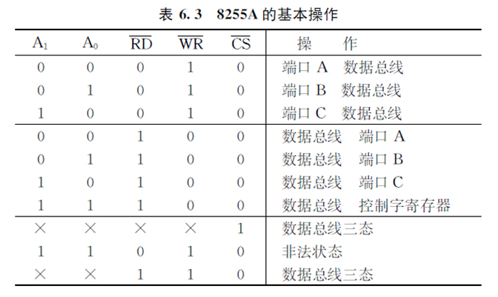
=0，8255A可进行读/写操作。 =0，可从A口、B口、C口读出数据。 =0，可向这3个端口写入数据。口地址由A₁A₀选择, 但当A₁A₀=11时，只能向控制口写入控制字，读控制端口为非法操作。
和 不能同时为0。

Slide 44
非常重要！必考考点
结合奇偶存储体来理解
设计译码电路时要注意：
在16位数据总线的8086系统中，可将地址总线的A₂A₁连到8255A的A₁A₀端。若它的数据线D₇~D₀接在CPU数据总线的低8位上，则要用偶端口地址来寻址8255A；而当D₇~D₀接在数据总线的高8位上时，要用奇地址口。
例如：若8255A的基地址为F0H，则
A₂A₁=00，选A口，即口地址F0H；
A₂A₁=01，选B口，口地址F2H；
A₂A₁=10，选C口，口地址F4H；
A₂A₁=11，选控制字寄存器，口地址F6H。
如果基地址为F1H，又应该如何连接？

Slide 45
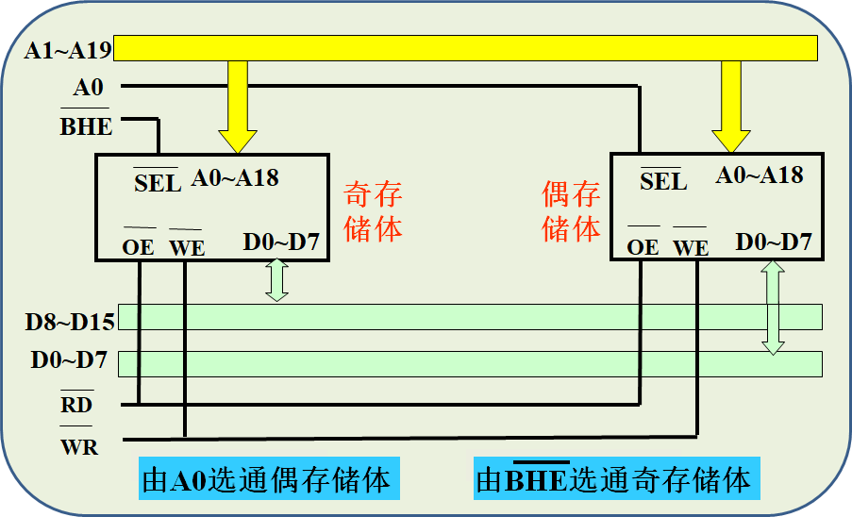
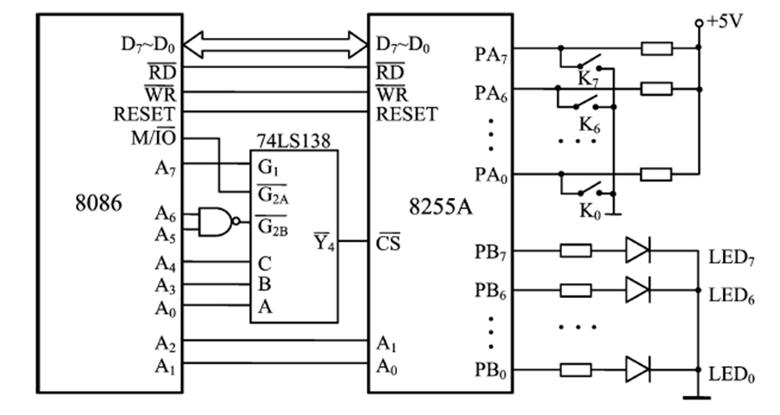
8086的奇偶存储体结构
8255A基地址为F0H的译码电路

Slide 46
§6.2 8255A的工作原理
6.2.1 8255A的结构和功能
6.2.2 8255A的控制字
6.2.3 8255A的工作方式和C口状态字

Slide 47
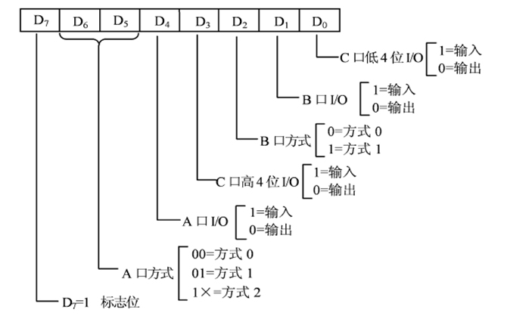
A₁A₀=11，控制口
1. 方式选择控制字
写入控制口以定义各端口工作模式，且要求D₇=1。
D₆D_{5：}选择A口的工作方式（方式0~2)，
D_{2：}选择B口的工作方式(方式0、1)。
D₄D₃D₁D_{0：}A口、C高、B口、C低的输入/输出方式。
1-In（输入），0-Out（输出），可有16种组态。
8255可编程的体现

Slide 48
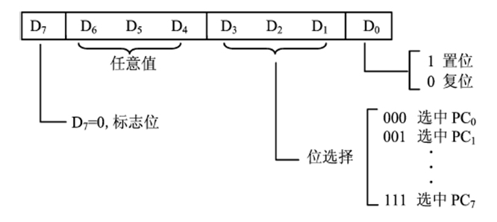
A₁A₀=11，控制口
2. C口按位置位/复位控制字
可使C口任一引脚的输出单独置1或清0，格式:
例如：设8255A口地址为60H~63H，PC₅平时为低电平，要求从PC₅输出一个正脉冲，程序段:
MOV AL, 00001011B ; 0BH
OUT 63H, AL ;置PC₅为高电平
MOV AL, 00001010B ; 0AH
OUT 63H, AL ;置PC₅为低电平

Slide 49
§6.2 8255A的工作原理
6.2.1 8255A的结构和功能
6.2.2 8255A的控制字
6.2.3 8255A的工作方式和C口状态字

Slide 50
8255A可工作于3种方式：
方式0—基本输入输出方式—无条件I/O
方式1—选通输入输出方式—有条件I/O（查询/中断）
方式2—双向总线I/O方式—双向
1. 方式0
基本输入输出(Basic Input/Output)方式，适用于不要用应答信号的简单I/O——无条件I/O
A口、B口用作8位端口；C高和C低各用作2个4位端口，或合在一起构成1个8位端口。
输出信号可被锁存，输入不能锁存。

Slide 51
A口、C高、B口、C低可构成16 种不同组态。
例如，设8255A的控制字寄存器的端口地址为63H，若要求A口和B口工作于方式0，A口、B口和C口高4位作输入，C口低4位为输出，可用下列指令来设置：
MOV AL, 10011010B
OUT 63H,AL

Slide 52
§6.3 8255A的应用举例
举例说明8255A在开关电路、键盘及PC/XT机中的应用。
此外，8255A还可用于扬声器和CRT控制接口电路、A/D和D/A接口电路等许多场合。
由于选通方式比较复杂，这里仅介绍方式0的几个应用实例。

Slide 53
§6.3 8255A的应用举例
6.3.1 基本输入输出应用举例
6.3.2 键盘接口
注：8255A的考试会在这两个内容的基础上扩展

Slide 54
6.3.1 基本输入输出应用举例
在工业控制等实际应用场合，经常需要检测开关状态，并用LED等显示出来。在交通灯控制方面，也有类似的应用。
例1 某检测系统中有8个开关K₇～K₀，要求不断检测它们的通断状态，并显示在发光二极管LED₇～LED₀上。开关断开，相应的LED点亮；开关合上，LED熄灭。试设计硬件电路，并编写有关的控制程序。

Slide 55
1）硬件电路设计
用8086 CPU、8255A和74LS138译码器等芯片及开关、显示器等构成如下硬件电路，来实现上述功能。
图6.21
无条件输入输出方式

Slide 56
A口输入，PA₇~PA₀接8个开关K₇~K_{0，}B口输出，PB₇~PB₀接显示器LED₇~LED₀。
8255A的 、 和RESET脚接CPU相应输出，D₇~D₀与低8位数据线D₇~D₀相连，8255A的4个口地址都应为偶地址，A₀总为0，用A₂A₁来选择4个端口。
当A₇A₆A₅=111，A₄A₃A₀=100时，译码器输出 = 0选中8255A。
4个端口地址为F0H、F2H、F4H和F6H，对应于8255A的A口、B口、C口、控制口。

Slide 57
2)控制程序段设计
确定方式选择控制字
A口方式0输入，B口方式0输出，C口未用，相应位清0，控制字=10010000。
控字写入控制口F6H
将开关状态从PA引脚读入AL。若开关合上，AL中的相应位为0，断开则为1。
把AL中的内容从PB引脚输出
0-LED熄灭，表示相应的开关合上；
1-LED点亮，表示相应的开关断开。
不断循环，反复检测开关状态并显示
计算机速度很快，每次操作后要延迟一定时间。

Slide 58
程序：
MOV DX, 0F6H ;控制字寄存器
MOV AL, 10010000B ;控制字
OUT DX, AL ;写入控制字
TEST_IT:
MOV DX, 0F0H ;指向A口
IN AL, DX ;读入开关状态
MOV DX, 0F2H ;指向B口
OUT DX, AL ;B口控制LED
CALL DELAY_20S ;调延时20s子程序
JMP TEST_IT ;延时20s再检测
DELAY_20S: … ;延时20s子程序

Slide 59
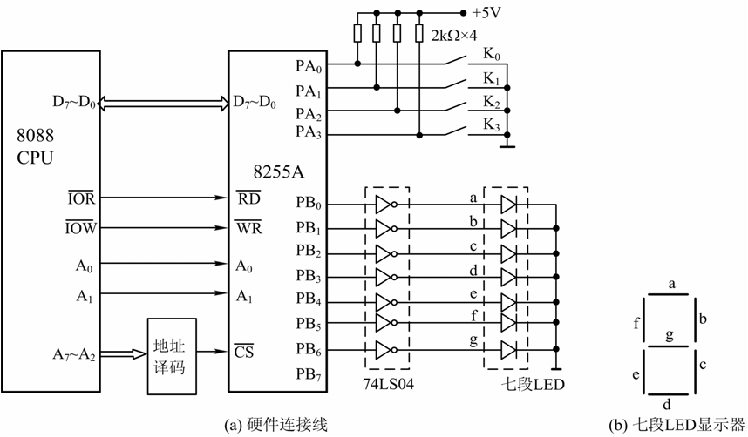
例2 读开关并用七段LED显示器显示开关状态
A口接4个开关K₃~K₀，PB的7位输出经74LS04反相驱动后，接到1个七段LED显示器上。
4个开关，共有16种状态，对应于16进制数字0~F。
图6.22

Slide 60
8255A的A口工作于方式0，输入；B口方式0，输出。
七段LED共阴极接法。PB₀~PB₆接LED的a~g段，当PB_{i}=0时，经反相后使显示器正极为高电平，相应段点亮；PB_{i}=1时，相应段熄灭。
图6.22

Slide 61
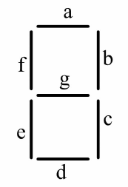
七段LED显示原理
如要显示数字0，g段应熄灭，其余段点亮，即向B口输出代码 0100 0000B=40H，最高位不用，清0（也可用作小数点）；
如要显示数字1，则点亮b、c段，其余段熄灭，代码为0111 1001B=79H；
由此可求得0~F的七段显示码为：40H，79H，24H，30H，19H，12H，02H，78H，00H，18H，80H，03H，43H，21H，06H，0EH，其中字母B和D只能用小写字母b和d来表示。
程序如下页。

Slide 62
DATA SEGMENT
TABLE DB 40H, 79H, 24H, 30H, 19H, 12H, 02H, 78H
DB 00H, 18H, 80H, 03H, 43H, 21H, 06H, 0EH
;0~F的七段代码编码
DATA ENDS
CODE SEGMENT
ASSUME CS: CODE, DS: DATA
MOV AL, 90H ; A口方式0输入, B口方式0输出
OUT 63H, AL ; 输出控制字
IN_PA: IN AL, 60H ; 读A口
AND AL, 0FH ; 取低4位
MOV BX, OFFSET TABLE ; BX←七段代码表首地址
XLAT ; 查表，AL←(BX+AL)
OUT 61H, AL ; 输出到B口
CALL DELAY ; 调用延时程序
JMP IN_PA ; 继续读开关，显示
DELAY: … ; 延时
MOV AH, 4CH
INT 21H ; 返回DOS
CODE ENDS

Slide 63
§6.3 8255A的应用举例
6.3.1 基本输入输出应用举例
6.3.2 键盘接口

Slide 64

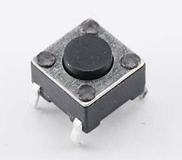
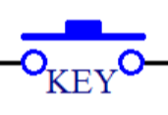
6.3.2 键盘接口
构成键盘的开关有机械式、薄膜式、电容式和霍尔效应式等。
为减少输入线，开关被排列成行、列矩阵。
检测到有压键后，应消抖动(Debance)。
组合按键问题的处理。

Slide 65
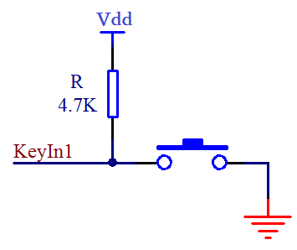
*抖动消除
在按键闭合、断开过程中，由于机械触点的弹性作用，在闭合及断开瞬间均有抖动过程，其电压信号波形如图所示。整个按键周期在100ms~200ms，抖动时间的长短与开关的机械特性有关，一般为5~10ms。
硬件方法用硬件电路来实现，如用RC滤波电路去抖动。
软件方法通常用延时去抖动方法，即检测到有键按下时，执行一个延时程序(一般为20ms)，确认该键电平是否仍保持闭合状态电平，从而消除了抖动影响。

Slide 66
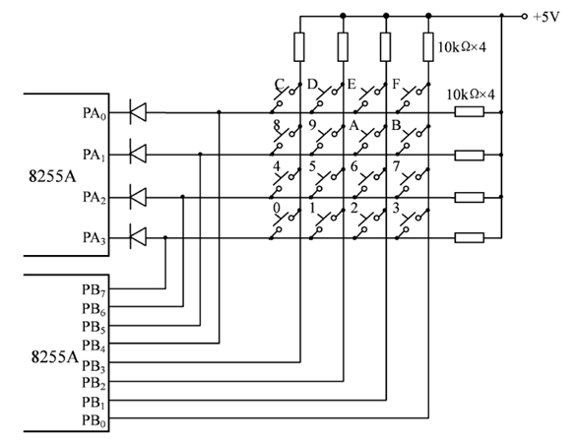
TIP:CPU速度快，在按键按下的时间内，CPU可以执行多次扫描
4行×4列键盘矩阵
PA_{3~0}输出'0'到4行线
4行线输入到PB_{7~4}
对应输出'0'的行线
对应PB高位读出'0'
4列线输入到PB_{3~0}
按下键的列=0，
其他为1；
输出
输入
为了防止有多键按下的情况，通常做逐行扫描：
也就是先置一行为0，读列。参见后面的程序。
键盘扫描消抖动方法：
有键压下时（读PB_{7~4}时有为0的），延时20ms，延时后再进行扫描（PA）；

Slide 67
键的代码形成：
键'0'在3行3列，压下后从B口可读得D7=0和D3=0，其余位=1，故其编码为01110111B= 77H；
键'6'在2行1列，压下时D₆=0、D₁=0，其余位=1，故其编码为10111101B=BDH。
然后查表确定压下
的键（和七段显示码
的查表做比较）。
输出
输入

Slide 68
PORT_A EQU 0FF9H
PORT_B EQU 0FFBH
PORT_CTL EQU 0FFFH
DATA SEGMENT
; 0 1 2 3 4 5 6 7
TABLE DB 77H, 7BH, 7DH, 7EH, 0B7H, 0BBH, 0BDH, 0BEH
; 8 9 A B C D E F
DB 0D7H, 0DBH, 0DDH, 0DEH, 0E7H, 0EBH, 0EDH, 0EEH
DATA ENDS
STACK SEGMENT STACK
DW 50 DUP(0)
TOP_STAC LABEL WORD
STACK ENDS
CODE SEGMENT
ASSUME CS:CODE, DS:DATA, SS:STACK
START: MOV AX,STACK
MOV SS,AX
LEA SP,TOP_STACK
MOV AX,DATA
MOV DS,AX

Slide 69
;初始化8255A-A口作输出，B口作输入
MOV DX, PORT_CTL
MOV AL, 10000010B
OUT DX, AL
;通过PA向所有行送0
MOV DX, PORT_A
MOV AX, 0H
OUT DX, AL
;读列，查看是否所有列均松开
MOV DX, PORT_B
WAIT_OPEN:
IN AL, DX
AND AL, 0FH
CMP AL, 0FH
JNE WAIT_OPEN ;PB_{3~0}中有0，表示还有键被按着，等所有键都松开
;各键均已松开，再检查是否有键按下
WAIT_PRES:
IN AL, DX
AND AL, 0FH
CMP AL, 0FH
JE WAIT_PRES ;PB_{3~0}都为1，表示没有键按下，继续等待
；控制字：PA方式0输出；PB方式0输入
；检查PB_{3~0}列线，如果有0，表示有键按下

Slide 70
;有键按下，延时20ms，消除抖动
MOV CX, 16EAH
DELAY: LOOP DELAY ; 每次CX减1，CX为0时（20ms）退出循环
;再查列，是否有键按下
IN AL, DX
AND AL, 0FH
CMP AL, 0FH
JE WAIT_PRES ;已松开，等待键按下
（这种情况是干扰，不是可靠的按键动作）
;有键按下，确定是哪个键按下，逐行扫描
MOV AL, 0FEH ;第1行（PA₀）置0，其他行置1，读列值
MOV CL, AL
NEXT_ROW:
MOV DX, PORT_A
OUT DX, AL
MOV DX, PORT_B
IN AL, DX
AND AL, 0FH
CMP AL, 0FH
JNE ENCODE ;如果不为0，表示已读到按键值！多键按下时，读的是哪个？
ROL CL, 1 ;使下行输出0 ，左移1位
MOV AL, CL
JMP NEXT_ROW

Slide 71
;对按键的行列值编码
ENCODE: MOV BX, 000FH
IN AL, DX ；端口B的值，包括行和列的信息
NEXT_TRY:
CMP AL, TABLE[BX] ；从表格最高地址开始搜索
JE DONE
DEC BX
JNS NEXT_TRY
MOV AX, 1 ;AH=1，表示出错
JMP EXIT ;退出
DONE: MOV AL, BL ;BL为按键对应的编码
MOV AH, 0 ;AH=0，表示读到有效键值
EXIT: HLT
CODE ENDS
END

Slide 72
6.4 8255A的方式1
一、特点
① 方式1是一种选通输入/输出方式或叫应答方式，因此，需设置专用的联络信号线或应答信号线，以便对I/O设备和CPU进行联络。这种方式通常用于查询（条件）传送或中断传送。数据的输入输出都有锁存功能。
② PA和PB为数据口，而PC口的大部分引脚分配作专用（固定）的联络信号的C口引脚，用户不能再指定作其他作用。
③ 各联络信号线之间有固定的时序关系，传送数据时，要严格按照时序进行。

Slide 73
④输入/输出操作过程中，产生固定的状态字，这些状态信息可作为查询或中断请求之用。状态字从PC口读取。
⑤单向传送。一次初始化只能设置在一个方向上传送，不能同时作两个方向的传送。
二、方式1下联络信号线的定义及其时序
（1）联络信号的定义
因为输入是从I/O设备向8255A送数据进来，所以I/O设备应先把数据准备好，并送到8255A，然后CPU再从8255A读取数据。这个传递过程中需要使用一些联络信号线。所以当A口和B口为输入时，各指定了C口的3根线作为8255A与外设及CPU之间应答信号，如图9.8所示。

Slide 74
STB（Strobe）：外设给8255A的“输入选通”信号。
当8255接收到STB信号，则将端口数据送到输入缓冲器中（等待CPU读取）
方式1输入（端口A）
方式1输入（端口B）
PA_{7~0}
8 （外设）
PB_{7~0}
8 （外设）
INTE
A
INTE
B
PC₄
STB_{A}
PC₂
STB_{B}
PC₅
IBF_{A}
PC₁
IBF_{B}
&
&
PC₃
INTR_{A}
CP₀
INTR_{B}
RD
2
RD
2
PC_{6,7}
I/O
图9.8 方式1输入时联络信号线定义

Slide 75
IBF：8255A给外设的回答信号“输入缓冲器满” 。此信号有效时，标识前一数据还未被CPU读走，外设不能向8255送数据。
该信号由STB信号置位，而在CPU的RD信号上升沿复位，标识数据已取走，可以输送下一数据。
方式1输入（端口A）
方式1输入（端口B）
PA_{7~0}
8
PB_{7~0}
8
INTE
A
INTE
B
PC₄
STB_{A}
PC₂
STB_{B}
PC₅
IBF_{A}
PC₁
IBF_{B}
&
&
PC₃
INTR_{A}
CP₀
INTR_{B}
RD
2
RD
2
PC_{6,7}
I/O
图9.8 方式1输入时联络信号线定义

Slide 76
INTR：8255A给CPU的中断请求信号。
INTR信号产生的条件：STB，IBF，INTE都为高电平
代表有数据待CPU读取
INTR信号复位：CPU的RD信号下降沿
代表数据已经被CPU读取，中断得到响应
方式1输入（端口A）
方式1输入（端口B）
PA_{7~0}
8
PB_{7~0}
8
INTE
A
INTE
B
PC₄
STB_{A}
PC₂
STB_{B}
PC₅
IBF_{A}
PC₁
IBF_{B}
&
&
PC₃
INTR_{A}
CP₀
INTR_{B}
RD
2
RD
2
PC_{6,7}
I/O
图9.8 方式1输入时联络信号线定义

Slide 77
INTR：8255A给CPU的中断请求信号。
INTE信号：没有外部引脚，用按位置位/复位命令来设置 PC₄——INTE A PC₂——INTE B
注意：这种情况下，用按位置位/复位命令改变PC₄和PC₂时，和外部引脚状态没有关联，仅和INTE相关！！
方式1输入（端口A）
方式1输入（端口B）
PA_{7~0}
8
PB_{7~0}
8
INTE
A
INTE
B
PC₄
STB_{A}
PC₂
STB_{B}
PC₅
IBF_{A}
PC₁
IBF_{B}
&
&
PC₃
INTR_{A}
CP₀
INTR_{B}
RD
2
RD
2
PC_{6,7}
I/O
图9.8 方式1输入时联络信号线定义

Slide 78
（2）方式1输入的工作时序
方式1的工作时序如图9.9和表9.3所示。其信号交接过程如下：
t_{ST}
外设来的
STB
t_{STB}
t_{RIB}
给外设的
IBF
t_{SIT}
t_{RIT}
INTR
给CPU的
CPU来的
RD
t_{PH}
来自外设的
输入数据
外设来的
t_{ps}
图9.9 方式1输入时工作时序图

Slide 79
① 数据输入时，外设处于主动地位，当外设准备好数据并放到数据线上后，首先发STB信号，由它把数据输入到8255A。
② 在STB的下降沿约300ns，数据已锁存到8255A的缓冲器后，引起IBF变高，表示8255A的“输入缓冲器满”，禁止输入新数据。
表9.3 方式1输入工作时序表
符号 | 参数 | 8255A |  | 单位
 |  | MIN | MAX
t_{ST} | STB脉冲宽度 | 500 |  | ns
t_{STB} | STB=0至IBF=1 |  | 300 | ns
t_{SIT} | STB=1到INTR=1 |  | 300 | ns
t_{RIB} | RD=1到IBF=0 |  | 300 | ns
t_{RIT} | RD=0到INTR=0 |  | 400 | ns
T_{PS} | 数据提前STB无效的时间 | 0 |  | ns
t_{PH} | 数据保持时间 | 180 |  | ns

Slide 80
（2）方式1输入的工作时序
外设来的
STB
给外设的
IBF
INTR
给CPU的
CPU来的
RD
来自外设的
输入数据
外设来的
① 数据输入时，外设处于主动地位，当外设准备好数据并放到数据线上后，首先发STB信号，由它把数据输入到8255A。

Slide 81
（2）方式1输入的工作时序
外设来的
STB
t_{STB}
给外设的
IBF
INTR
给CPU的
CPU来的
RD
来自外设的
输入数据
外设来的
② 在STB的下降沿约300ns，数据已锁存到8255A的缓冲器后，引起IBF变高，表示8255A的“输入缓冲器满”，禁止输入新数据。

Slide 82
（2）方式1输入的工作时序
外设来的
STB
给外设的
IBF
t_{SIT}
INTR
给CPU的
CPU来的
RD
来自外设的
输入数据
③ 在STB的上升沿约300ns后，在中断允许（INTE=1）的情况下IBF的高电平产生中断请求，使INTR上升变高，通知CPU，接口中已有数据，请求CPU读取。

Slide 83
（2）方式1输入的工作时序
外设来的
STB
t_{RIB}
给外设的
IBF
INTR
t_{RIT}
给CPU的
CPU来的
RD
来自外设的
输入数据
④ CPU得知INTR信号有效之后，执行读操作时，RD信号的下降沿使INTR复位，撤消中断请求，为下一次中断请求作好准备。RD信号的上升沿后300ns，IBF信号无效，表示数据已读走。

Slide 84
（2）方式1输入的工作时序
外设来的
STB
给外设的
IBF
INTR
给CPU的
CPU来的
RD
来自外设的
输入数据
数据从I/O设备发出，通过8255A，送到CPU的整个过程有如下4步：
③ INTR
① STB
方式一数据输入过程：
I/O设备
CPU
8255A
④ RD
② IBF

Slide 85
*关于8255A的方式2
此外，8255还有方式2，为：双向总线I/O方式
与方式1一旦设定只能作为输入或输出不同，方式2可输入也可输出——双向传输
只有PA口具有方式2功能
方式2更加复杂，不作为考核内容，感兴趣的自学。
另外：方式1也不考。

Slide 86


